Slide 1
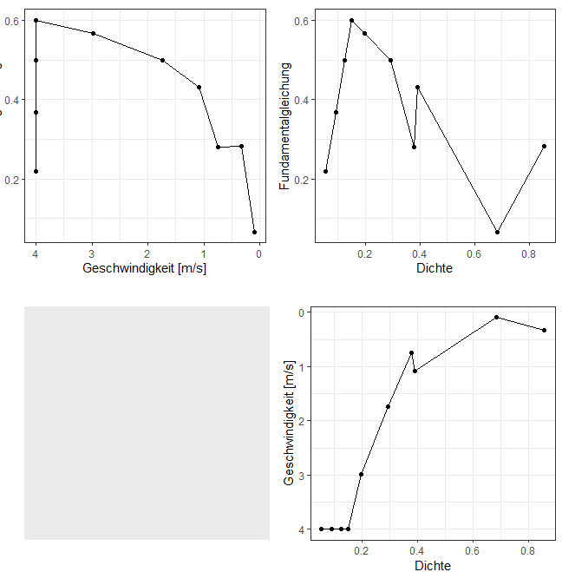
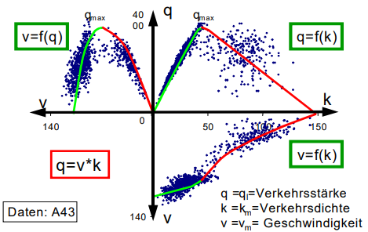
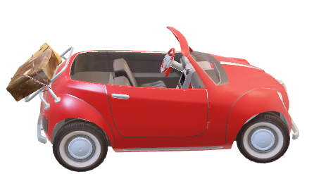
Arbeits- und Ergebnis Präsentation im Fach Wissenschaftliches Arbeiten
Quelle: Abbildung 2 aus „Verkehr auf Schnellstraßen im Fundamentaldiagramm“ von „https://homepage.ruhr-uni-bochum.de/ning.wu/pdf/FMDG_SVT_8_2000.pdf“

Slide 2
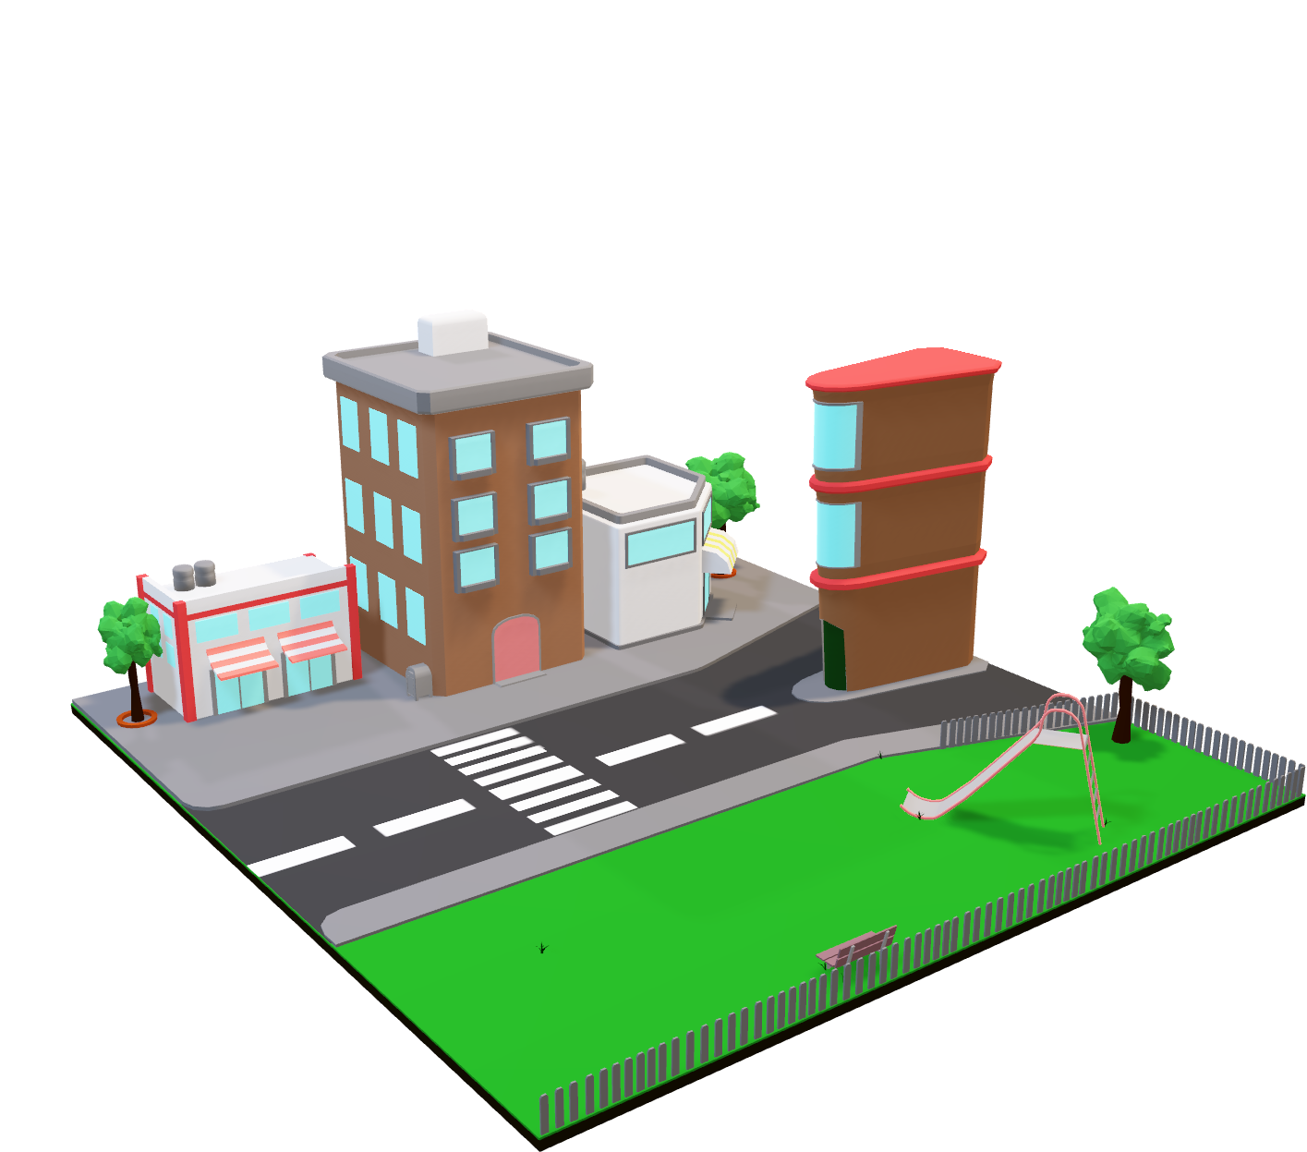
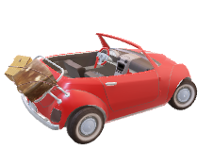
Überblick
Vorgehen
Quellcode
Ergebnisse
18 Stunden für die Simulation
63.346.551 Datenzeilen
je Agent, 1 min Rechenzeit ∑ = 164 min

Slide 3
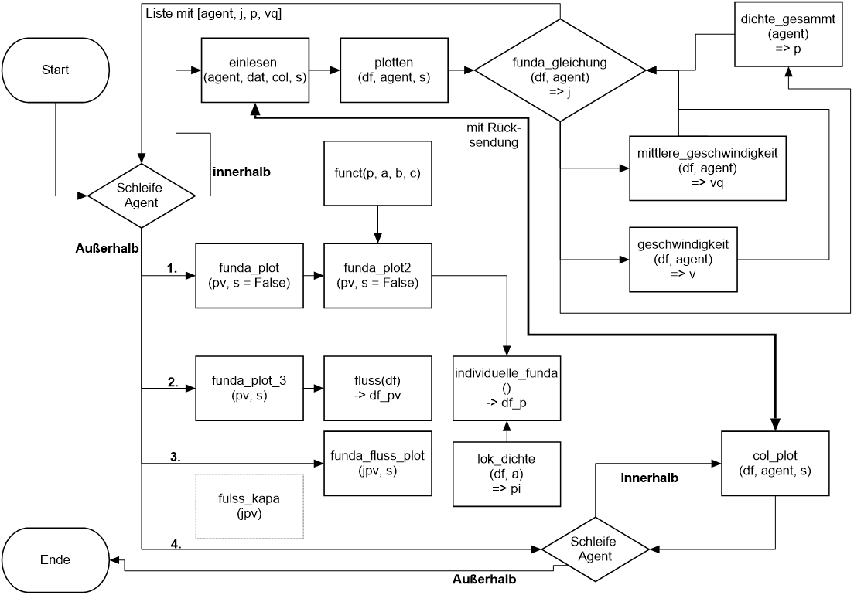
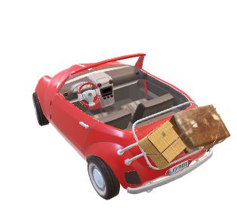
Darstellung des Programablaufs

Slide 4
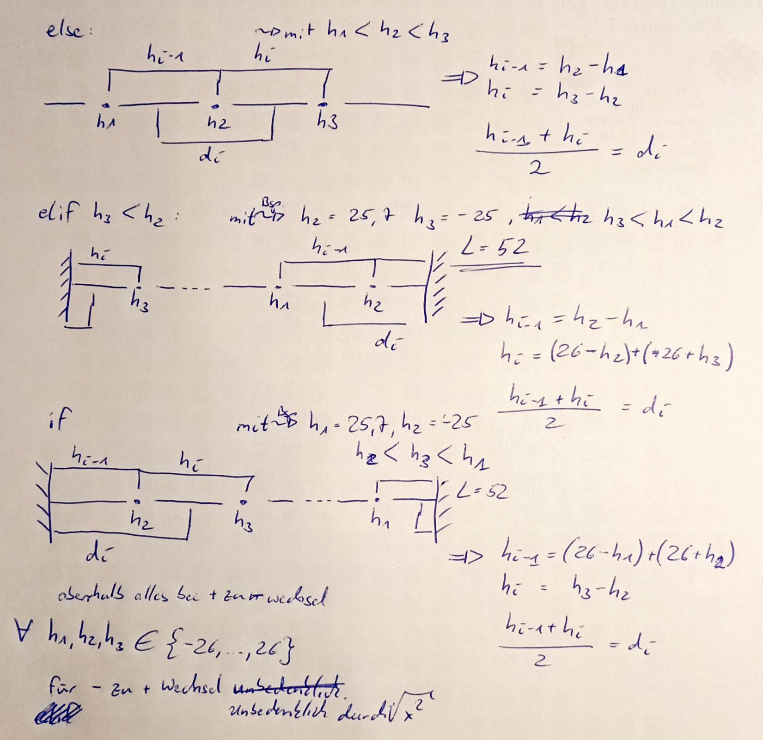


Code zu Aufgabe 4
def lok_dichte(df, a = 'N0N'):
# Gl.6: pi = 1 / di mit di: siehe Abbildung 3
p = [-999]
for i in tqdm(range(1, len(df) - 1), desc =
f'Dichte für {a} Agenten' ):
h1 = df['x'].iloc[i-1]
h2 = df['x'].iloc[i]
h3 = df['x'].iloc[i+1]
if h2 < h3 < h1: # Bruch zw h1 & h2
di = ((26 - h1) + (26 + h2)) + np.sqrt((h3 - h2)**2)
elif h3 < h1 < h2: # Bruch zw h2 & h3
di = np.sqrt((h2 - h1)**2) + ((26 - h2) + (26 + h3))
else:
di = (np.sqrt((h2 - h1)**2) + np.sqrt((h2 - h1)**2))
pi = 1 / (di / 2)
p.append(pi)
p.append(-999)
return pi

Slide 5
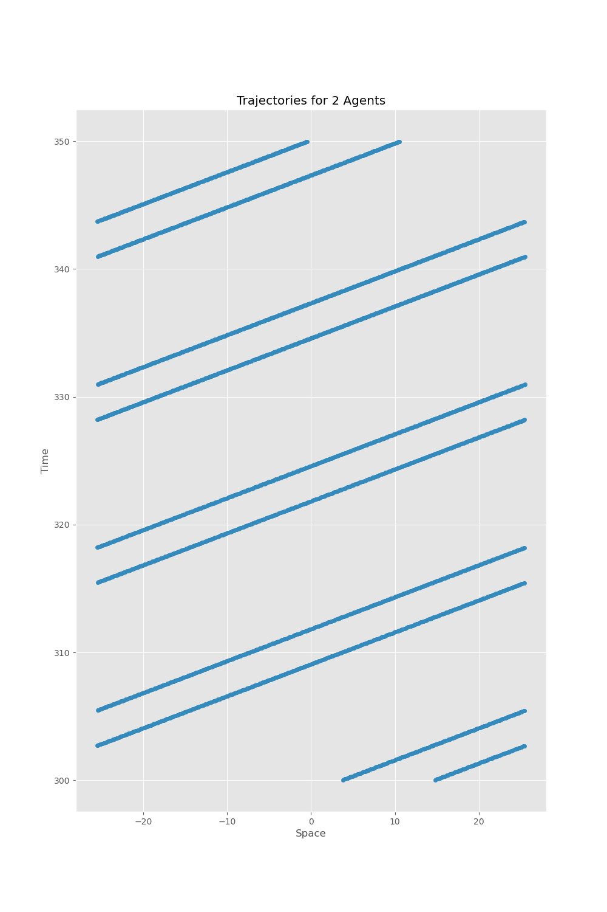
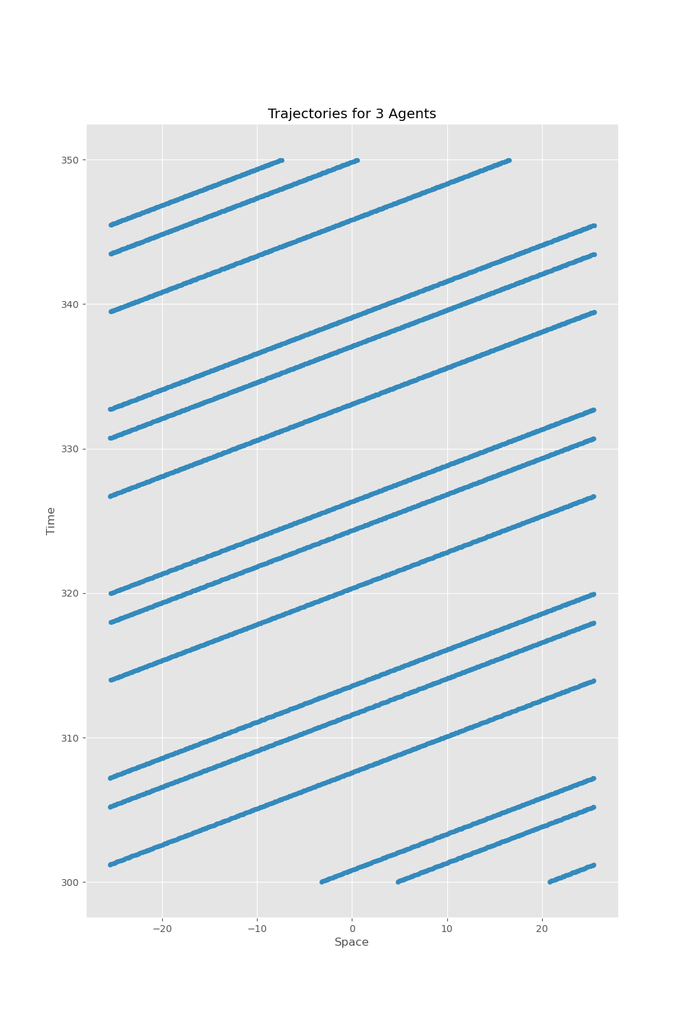
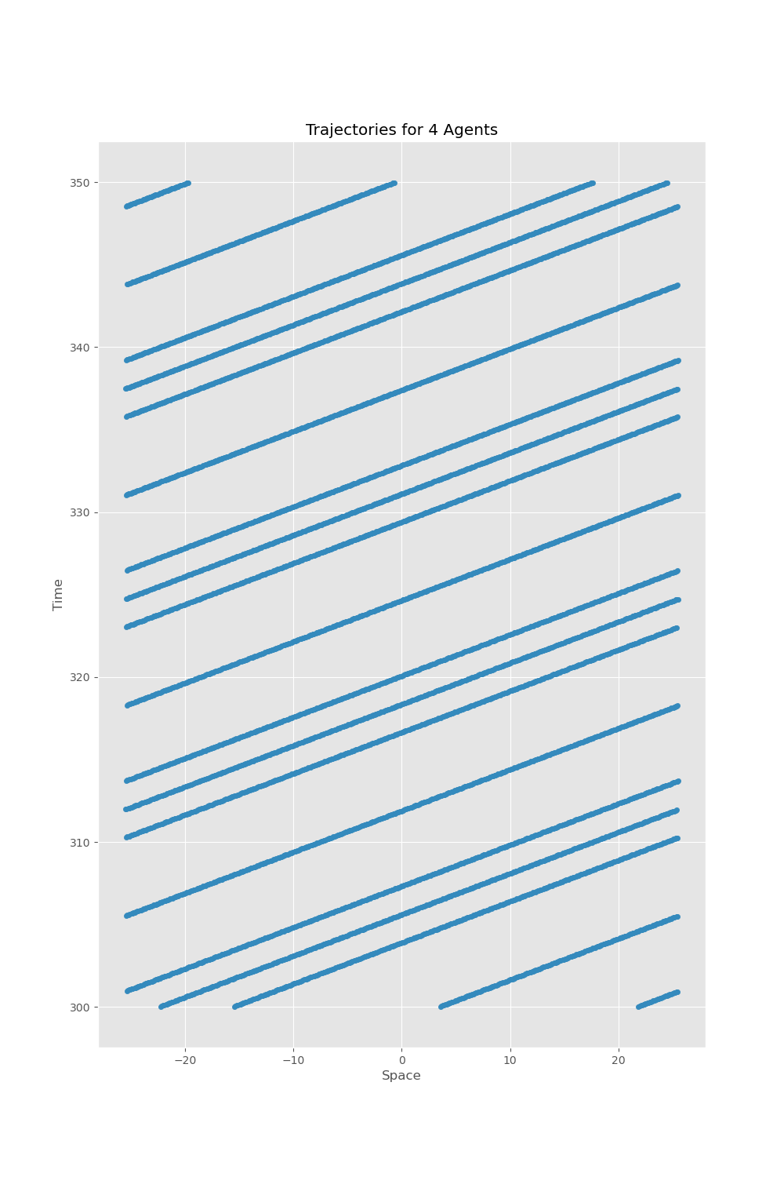
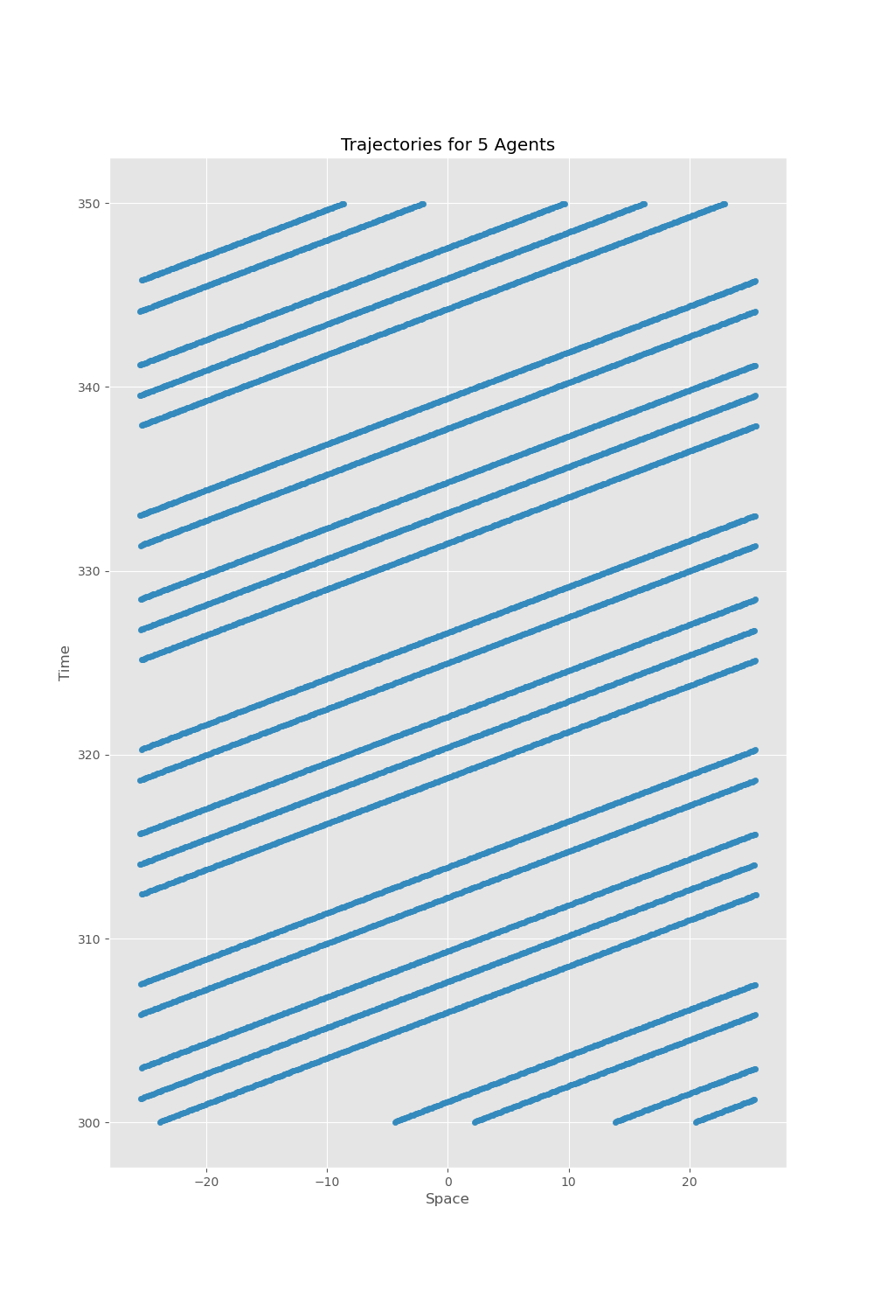



NetLogo Trajectorien

Slide 6
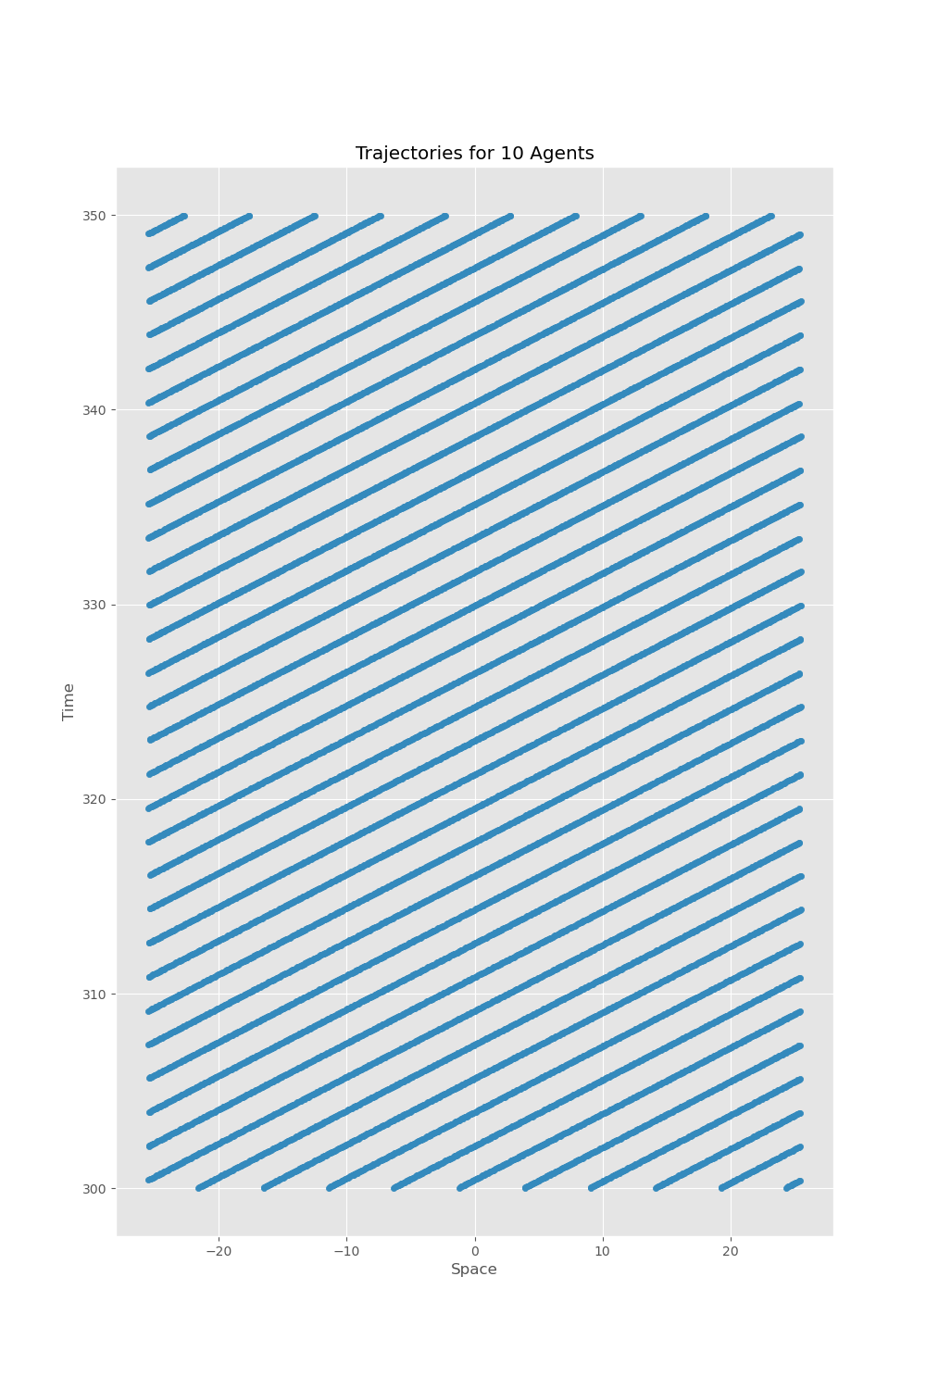
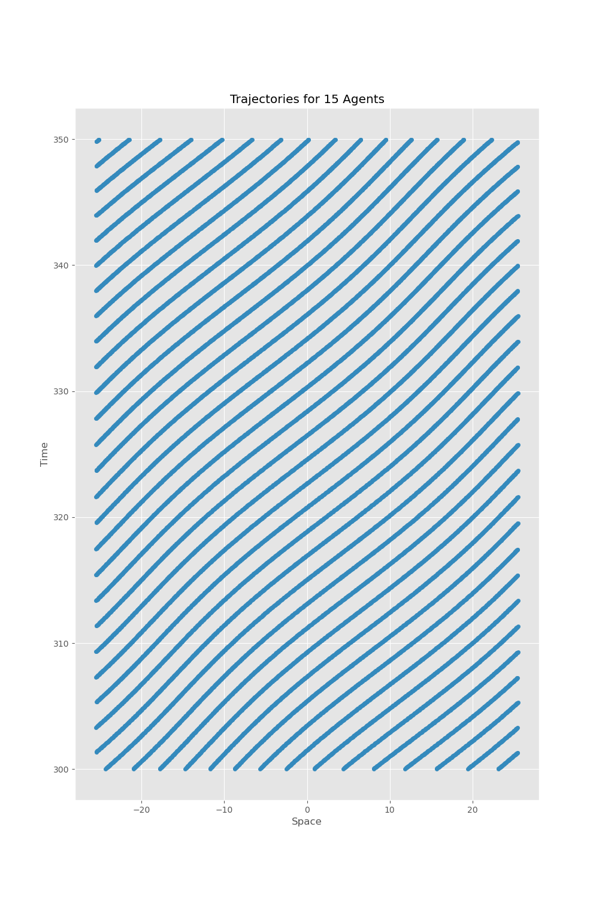
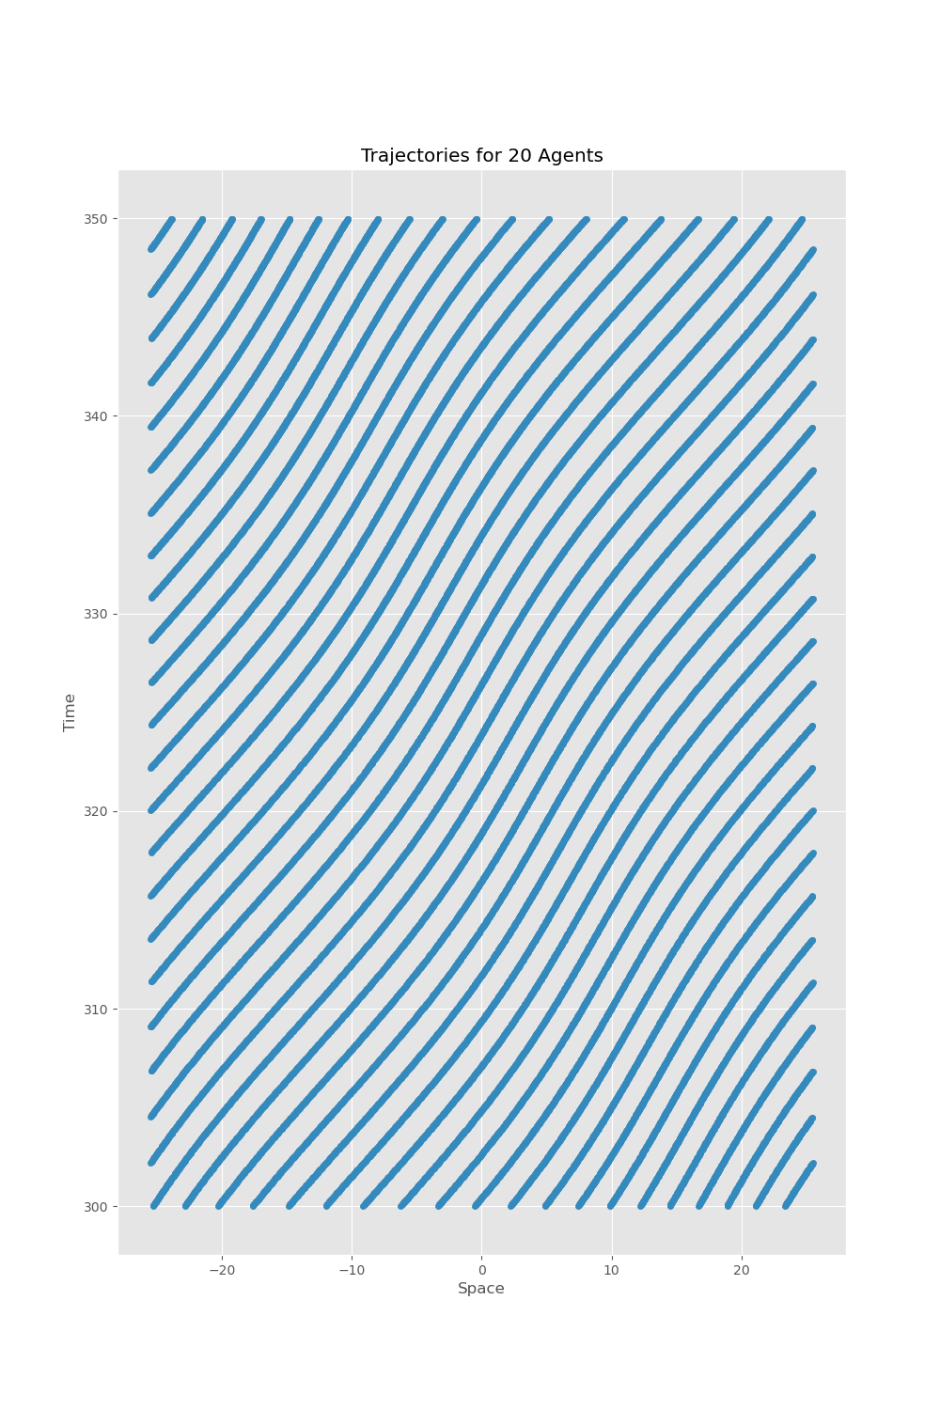
NetLogo Trajectorien

Slide 7
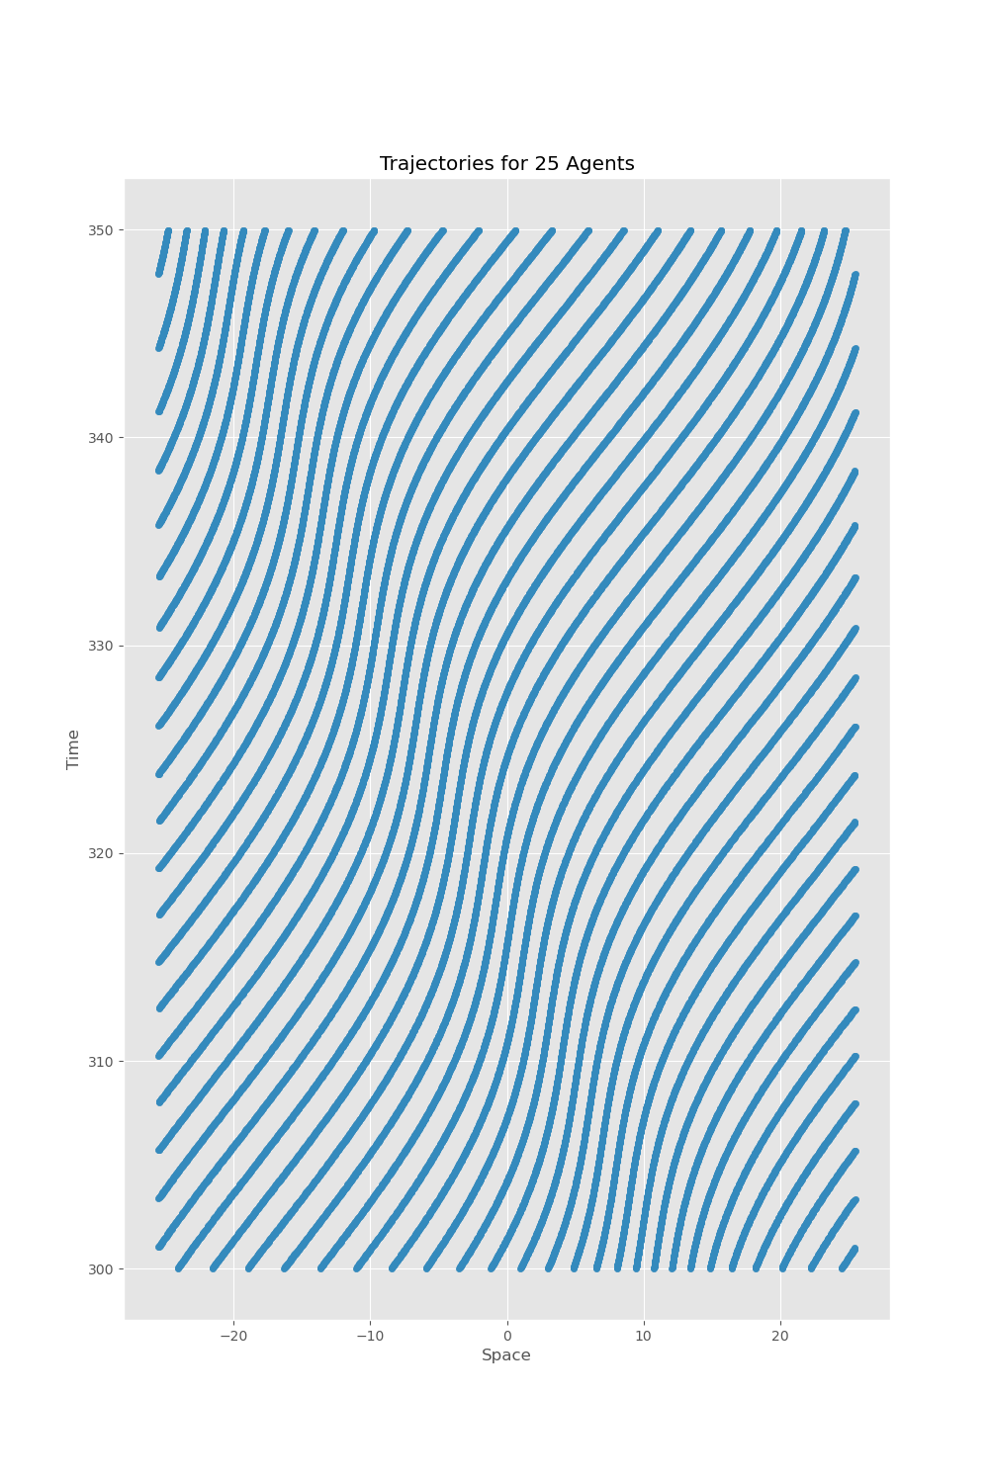
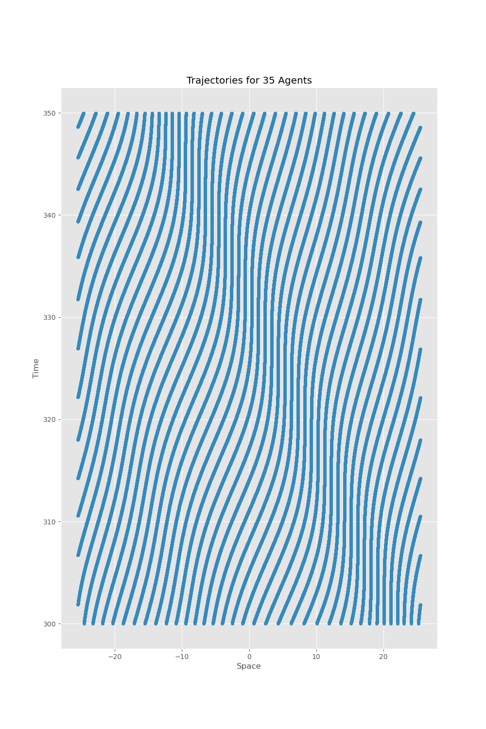
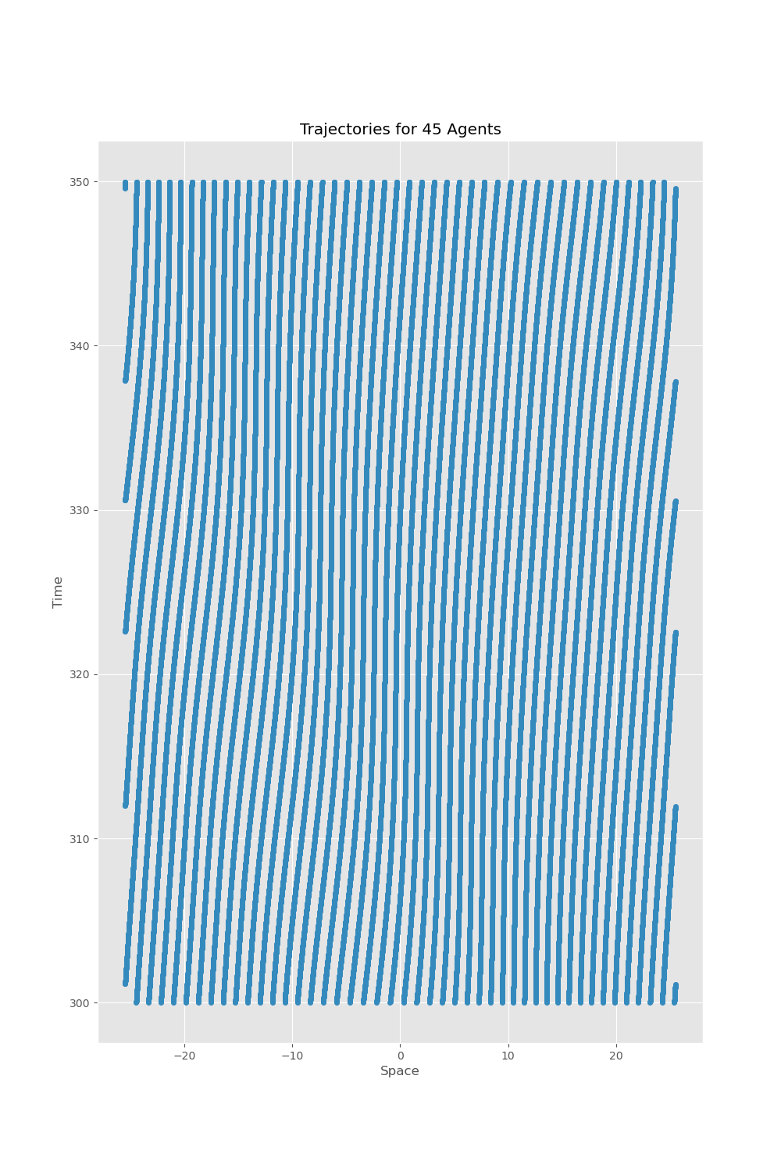

NetLogo Trajectorien

Slide 8
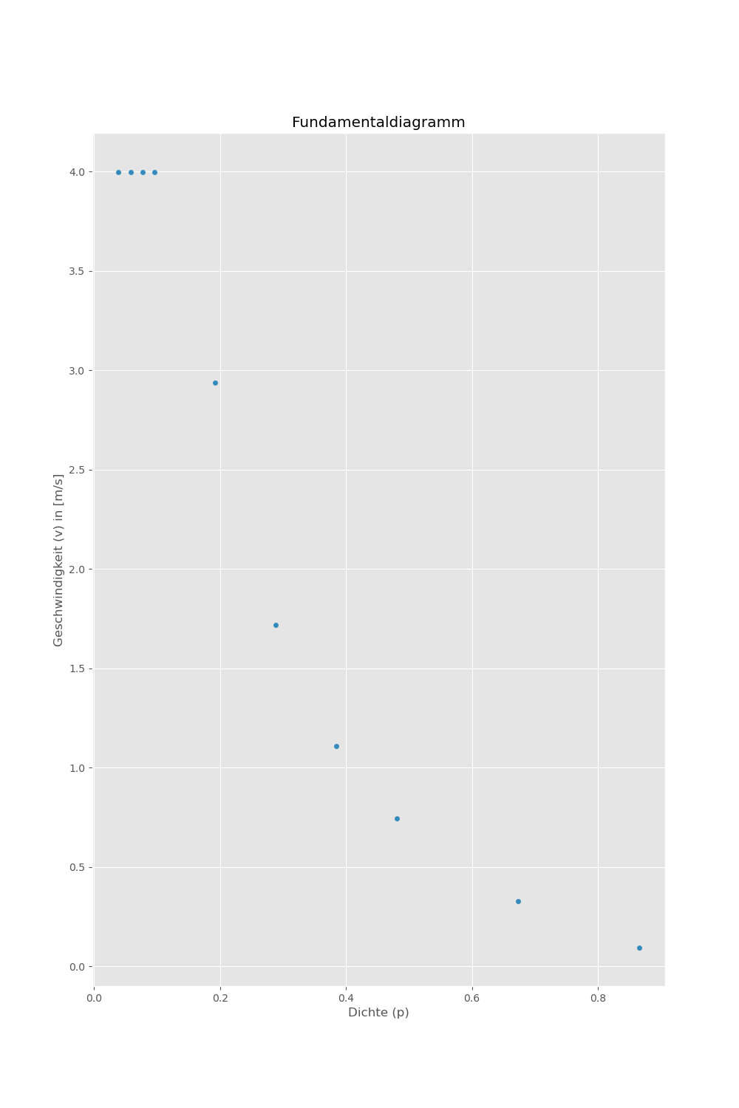
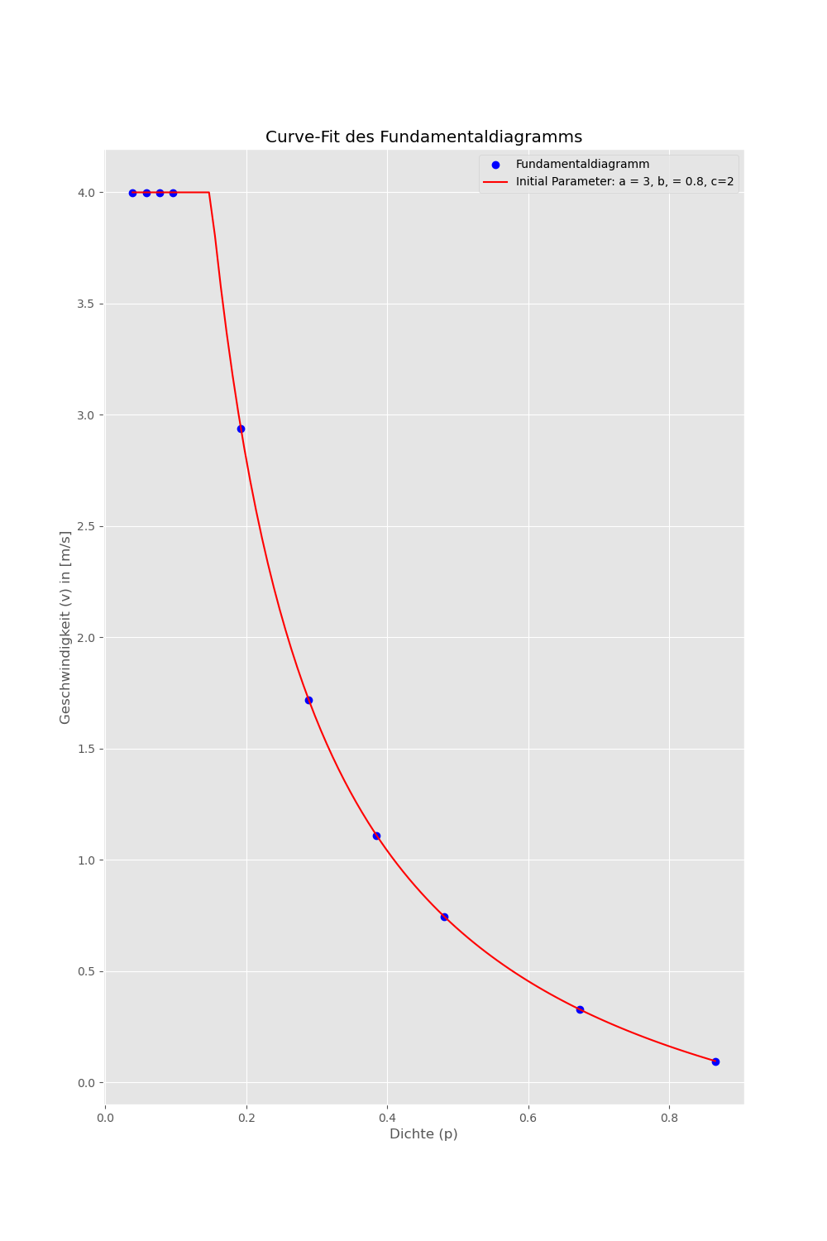
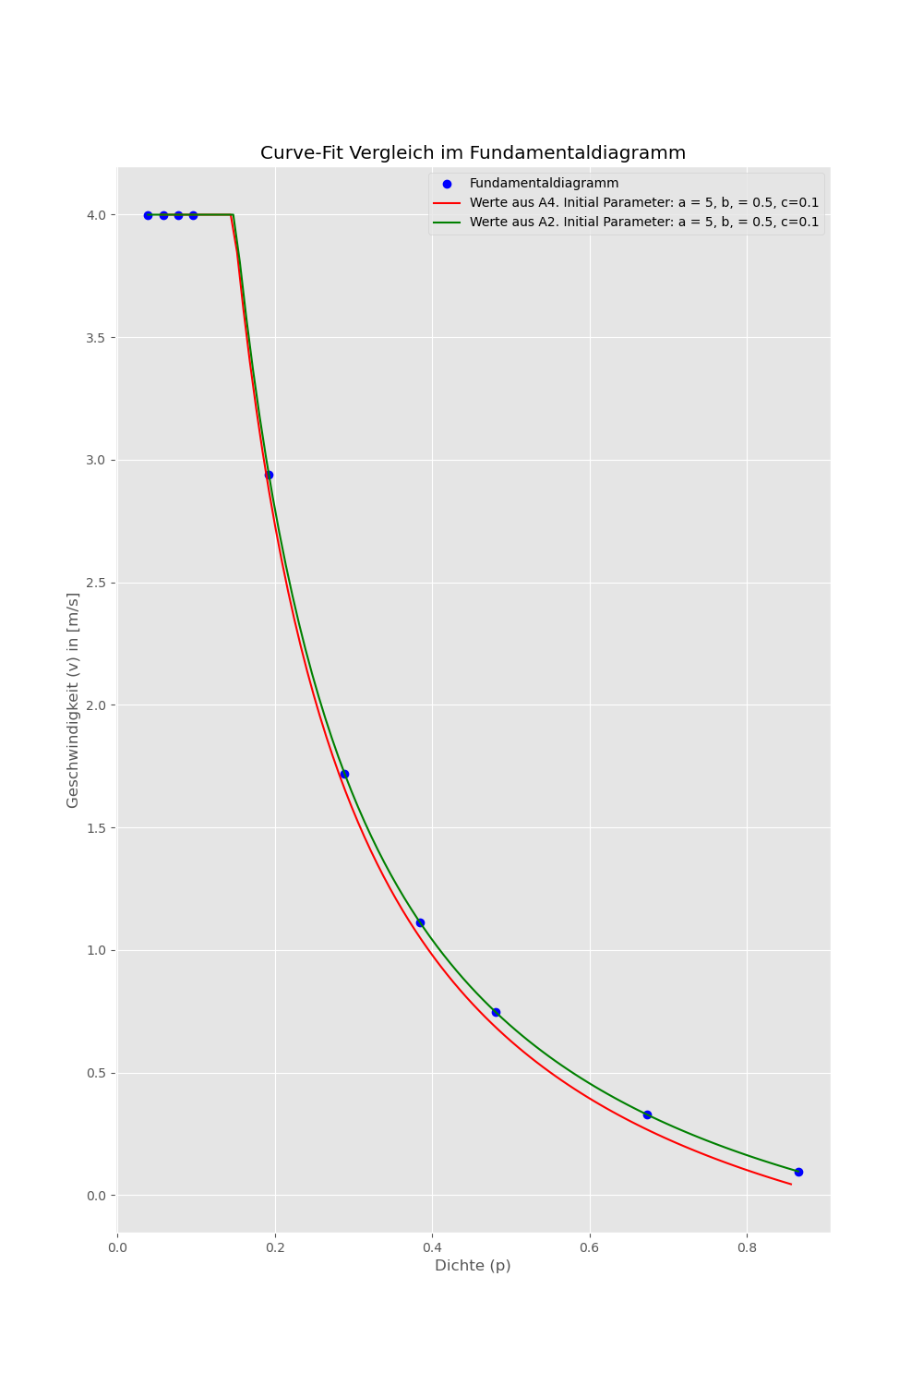

Fundamentaldiagramm

Slide 9
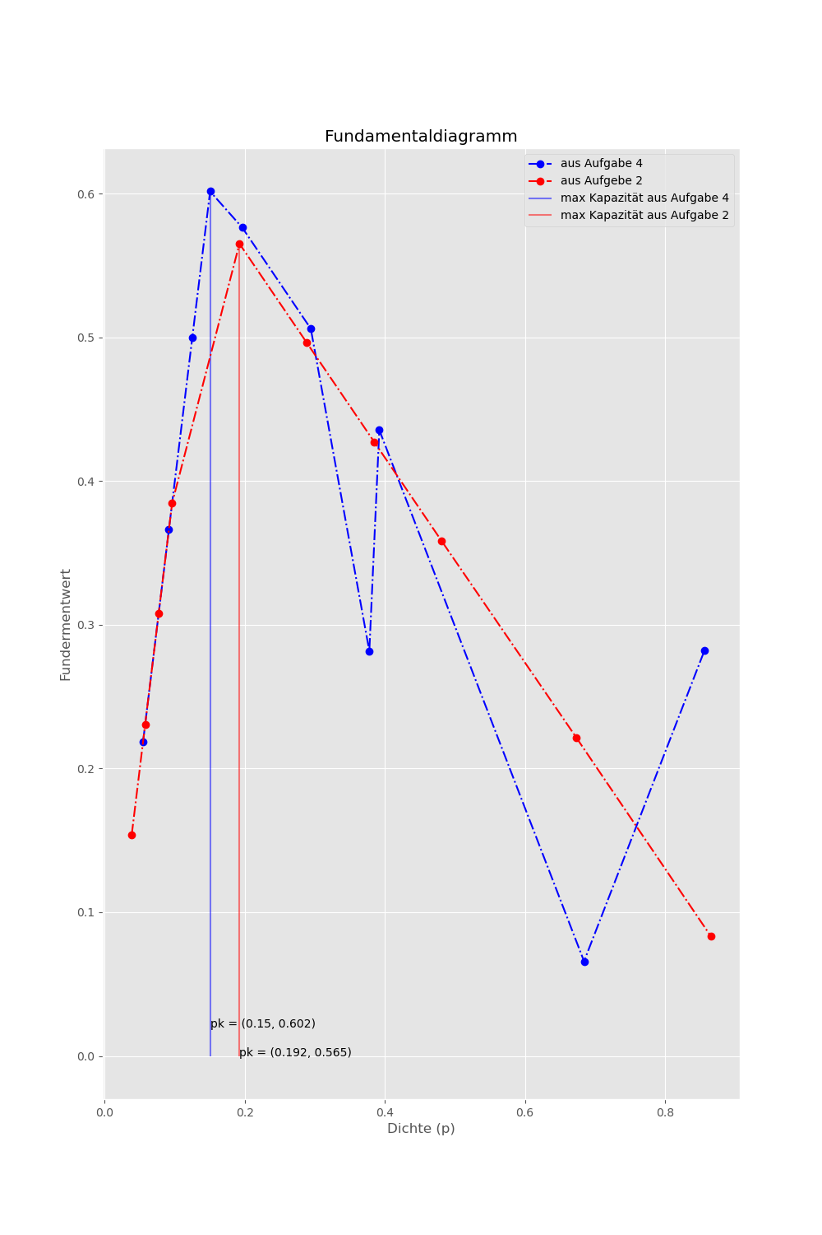
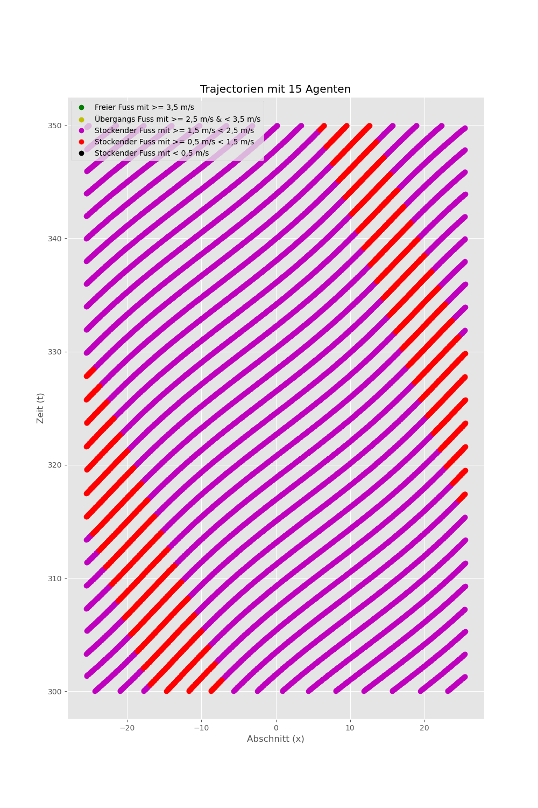
Kritische Dichte / Stop-and-Go Wellen
Unterschiedliche Krit-Dichten
Gleichmäßig vs Sprunghafter Abfall und Anstieg
Stop-and-Go Wellen Zu bereits an den Steigungen zu erkennen

Slide 10
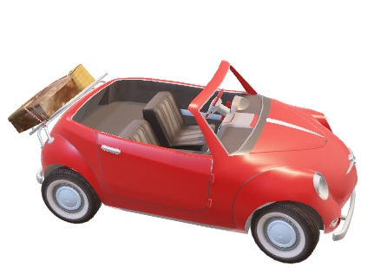
Danke für Ihre Aufmerksamkeit
Quelle: Abbildung 2 aus „Verkehr auf Schnellstraßen im Fundamentaldiagramm“ von „https://homepage.ruhr-uni-bochum.de/ning.wu/pdf/FMDG_SVT_8_2000.pdf“

Slide 11
Code zu Aufgabe 1
def einlesen(agent, dat = r'\N-', col = False, s = False):
f = r'\csv_daten'+ dat + str(agent)+r'.csv'
df = pd.read_csv(url + f, sep=",", header=0)
df.rename(columns = {'# time': 'time'}, inplace = True)
if col == True:
col_plot(df, agent, s)
else:
plotten(df, agent, s)
return df
def plotten(df, agent, s = False):
f = r'\\'+str(agent)+r'_trajec.png' # saveort
title = 'Trajectories for ' + str(agent) + ' Agents'
df_100 = df[df['time'] < 50 + 300] # abweichung auf 50, da es sonst unübersichtlich wird.
ax = df_100.plot(kind = 'scatter', x = 'x', y = 'time', title = title, figsize=(10,15))
ax.set_xlabel('Space')
ax.set_ylabel('Time')
if s == True: # Das 'show' wird zu testzwecken Aktiviert.
plt.show()
else:
plt.savefig(url+f)
print('\n', 'Trajectorien gespeichert.')

Slide 12

Code zu Aufgabe 2
def geschwindigkeit(df, agent):
# Gl.3: v(t) = ( x(t+dt)-x(t) ) / dt mit dt = Differenz zweier aufeinander
# folgender Zeitschritte, x: Standort des Fahrzeugs
[…]
df_a.sort_values('time')
for i in tqdm(range(len(df_a)-1), desc = f'Durchlauf {id +1} von {agent}'): # Statusbar
z = np.sqrt((df_a['x'].iloc[i+1] - df_a['x'].iloc[i])**2) # Distanzberechnung
n = (df_a['time'].iloc[i+1] - df_a['time'].iloc[i]) # Zeitschrittsrechnung
vt_neu = z / n # Geschwindigkeit
if vt_neu < 5: # Austrittsgeschwindigkiet = Eintrittsgeschwindigkeit -> überspringen der Berechnung
vt = vt_neu # solange vt < 5 m/s, da Ziel vt max 4m/s ist.
v.append(vt)
v.append(vt) # Es wird angenommen, dass die Geschwindigkeit sich im letzten Punkt nicht,
df_a['v'] = v # wie beim Aus und Eintritt ins System
if id == 0 : # Für die erste Id muss die v-Spalte erzeugt werden.
df = df.merge(df_a, how = 'left')
else: # Da die v-Spalte bereits vorhanden ist und 'NaN' in den noch nicht gefüllten ID-Zellen steht, muss nur noch das Update laufen.
df.update(df_a, join='left', overwrite=False, filter_func=None, errors='ignore‘)

Slide 13

Code zu Aufgabe 2
def mittlere_geschwindigkeit(df, agent):
# Gl.4: v = 1/N*Nt sum(0-N: sum(tstart-tende: v(t))) mit n: Agenten, v: Geschwindigkeit, nt: Zeitschritte,
# Nach der angegebenen Gleichung wird die mittlere Geschwindigkeit berechnet und für die momentane Betrachtung ausgegeben.
# 1 / 2 * 385634 :== 1/gesammte Länge # sum(0-N: sum(tstart-tende: v(t))) := Summe aller v(t)
vq = df['v'].mean()
print('Agenteanzahl:', agent, 'mit v[quer] =', vq, 'm/s')
return vq
def dichte_gesammt(agent):
# Gl.5: p = N / L mit L: Länge (m), N: Angentenanzahl
# Nach der angegebenen Gleichung wird die Dichte im System berechnet.
l = 52 # aus Aufgabenstellung
p = agent / l
return p

Slide 14
Code zu Aufgabe 2
def funda_gleichung(df, agent):
# Gl.1: j = ρ · v mit p: Dichte, v: Geschwindigkeit
df_v = geschwindigkeit(df, agent)
p = dichte_gesammt(agent)
vq = mittlere_geschwindigkeit(df_v, agent)
j = p * vq
funda = [agent, j, p, vq]
return funda
def funda_plot(pv, s = False):
f = r"\\fundamentaldiagramm.png"
title = 'Fundamentaldiagramm'
ax = pv.plot(kind = 'scatter', x = 'dichte', y = 'v_quer', title = title, figsize=(10,15))
ax.set_xlabel('Dichte (p)')
ax.set_ylabel('Geschwindigkeit (v) in [m/s]')
if s == True:
plt.show()
else:
plt.savefig(url+f)

Slide 15

Code zu Aufgabe 3
def funct(p, a, b, c):
# v[p] == Piecewise[{{a[1/c - 1/b], p <= c}, {a[1/p - 1/b], p > c}}] :: lt. Wolfram
def top(p):
return a*(1/c - 1/b)
def low(p):
return a*(1/p - 1/b)
return np.piecewise(p, [p <= c, p > c], [top, low])
def funda_plot2(pv, s = False):
f = r"\\curve_fit.png"
p0 = [3, 0.8, 2]
popt, pcov = curve_fit(f = funct, xdata = pv['dichte'].to_numpy(), ydata = pv['v_quer'], p0 = p0)
x_fit = np.linspace(min(pv['dichte']), max(pv['dichte']), 100)
plt.figure(figsize=(10,15))
plt.plot(pv['dichte'], pv['v_quer'], "bo", label = 'Fundamentaldiagramm')
plt.plot(x_fit, funct(x_fit, *popt), label = f'Initial Parameter: a = {p0[0]}, b, = {p0[1]}, c={p0[2]}', c = 'r')
[…]

Slide 16

Code zu Aufgabe 4
def individuelle_funda():
for agent in agents:
head = ["time", "id", "x", "vi", "pi"]
df = pd.read_csv(url + f'\csv_daten\dfv_{agent}.csv', header=0)
df = df.sort_values(by = ['time', 'x'], ignore_index = True)
pi = lok_dichte(df, agent)
df['pi'] = pi
df.to_csv(url + f'\csv_daten\dfp_{agent}.csv', header=head, index=False)

Slide 17

Code zu Aufgabe 5
def funda_plot_3(pv, s = False):
df_b = 0
p0 = [5,0.5,0.1]
f = f'\curve_fit_vgl.png'
for n in tqdm(range(len(agents)), desc = 'Dataframe aufbereiten'): # Werte aus Aufgabe 4 aufbereiten
df = pd.read_csv(url + f'\csv_daten\dfp_{agents[n]}.csv', header=0)
df = df[['vi','pi']]
if n == 0:
df_b = df
else:
df_b = pd.concat([df_b, df], ignore_index=True)
df_b = df_b[df_b['pi'] != -999]

Slide 18

Code zu Aufgabe 5
plt.figure(figsize=(10,15))
plt.plot(pv['dichte'], pv['v_quer'], "bo", label = 'Fundamentaldiagramm‘)
popt_2, pcov_2 = curve_fit(funct, xdata = pv['dichte'].to_numpy(), ydata = pv['v_quer'], p0 = p0)
x_fit_2 = np.linspace(min(pv['dichte']), max(pv['dichte']), 100)
plt.plot(x_fit_2, funct(x_fit_2, *popt_2), label = f'Werte aus A2. Initial Parameter: a = {p0[0]}, b, =
{p0[1]}, c={p0[2]}', c = "g")
popt_4, pcov_4 = curve_fit(funct, xdata = df_b['pi'].to_numpy(), ydata = df_b['vi'], p0 = p0)
x_fit_4 = np.linspace(min(df_b['pi']), max(df_b['pi']), 100)
plt.plot(x_fit_4, funct(x_fit_4, *popt_4), label = f'Werte aus A4. Initial Parameter: a = {p0[0]}, b, =
{p0[1]}, c={p0[2]}', c = "r")
[…]
fluss(df_b)

Slide 19

Code zu Aufgabe 6
def fluss(df):
# j = p * vq
f = r'\csv_daten\df_vp.csv'
j = []
ji = df['pi'] * df['vi']
df['j'] = ji
df.to_csv(url+f, header = ['vi', 'pi', 'j'], index = False)

Slide 20
Code zu Aufgabe 6 / 7
def funda_fluss_plot(jpv, s = False):
f = r'\csv_daten\df_vp.csv'
df = pd.read_csv(url+f, header=0)
df = df[['pi', 'j']].groupby(df['pi']).mean()
max2 = jpv.loc[jpv['fundermentalgleichung'].idxmax()]
max4 = df.loc[df['j'].idxmax()]
plt.figure(figsize=(10,15))
plt.plot(df['pi'], df['j'], "bo-.", label='aus Aufgabe 4') # , title = title, figsize=(10,15))
plt.plot(jpv['dichte'], jpv['fundermentalgleichung'], "ro-.", label='aus Aufgebe 2')
plt.vlines(max4['pi'], ymin=0, ymax=max4['j'], color='blue', alpha=0.5, label='max Kapazität aus Aufgabe 4')
plt.vlines(max2['dichte'], ymin=0, ymax=max2['fundermentalgleichung'], color='red', alpha=0.5,
label='max Kapazität aus Aufgabe 2')
plt.annotate(f"pk = ({round(max4['pi'], 3)}, {round(max4['j'], 3)})", (max4['pi'], 0.02))
plt.annotate(f"pk = ({round(max2['dichte'], 3)}, {round(max2['fundermentalgleichung'], 3)})",
(max2['dichte'], 0.0))
[…]

Slide 21

Code zu Aufgabe 7
def fulss_kapa(jpv):
# Gl.2: C = max(j)
f = r'\csv_daten\df_vp.csv'
df = pd.read_csv(url+f, header=0)
print('Max J in Aufgabe 4 ist:', df['j'].max())
mj = max(jpv['fundermentalgleichung'])
print('Max J in Aufgabe 2 ist:', mj)

Slide 22

Code zu Aufgabe 8
def col_plot(df, agent, s = False):
f = r'\\'+str(agent)+r'_col_trajec.png'
title = 'Trajectories for ' + str(agent) + ' Agents'
df_100 = df[df['time'] < 50 + 300]
df_b = df_100[df_100['vi'] < 0.5]
df_r = df_100[(df_100['vi'] < 1.5) & (df_100['vi'] >= 0.5)]
df_m = df_100[(df_100['vi'] < 2.5) & (df_100['vi'] >= 1.5)]
df_y = df_100[(df_100['vi'] < 3.5) & (df_100['vi'] >= 2.5)]
df_g = df_100[df_100['vi'] >= 3.5]
plt.figure(figsize=(10,15))
plt.plot(df_g['x'], df_g['time'], 'go', label='Freier Fuss mit >= 3,5 m/s')
plt.plot(df_y['x'], df_y['time'], 'yo', label='Übergangs Fuss mit >= 2,5 m/s & < 3,5 m/s')
plt.plot(df_m['x'], df_m['time'], 'mo', label='Stockender Fuss mit >= 1,5 m/s < 2,5 m/s')
plt.plot(df_r['x'], df_r['time'], 'ro', label='Stockender Fuss mit >= 0,5 m/s < 1,5 m/s')
plt.plot(df_b['x'], df_b['time'], 'ko', label='Stockender Fuss mit < 0,5 m/s‘)
[…]

